Slide 1

샬롬
현대교회
어린이교회
초등부

Slide 2



Slide 3



오른쪽 친구 콩닥콩닥 콩닥콩
왼쪽 친구들도 콩닥콩닥 콩닥콩
예쁜 마음 가진 사람 모두 모여서
하나님을 찬양해 랄라랄라라

Slide 4
입을 열어 감사 찬양 드리자
멋있는 세상 주신 주께
맘을 열어 감사 찬양 드리자
구원의 선물 주신 주께

Slide 5
여호와 우리 하나님
크고도 높으신 이름을
만 왕의 왕 되시며
이 땅의 주인 되신 이름을

Slide 6
손뼉 치며 기뻐 찬양 드리자
멋있는 세상 주신 주께
발 구르며 기뻐 찬양 드리자
구원의 선물 주신 주께

Slide 7
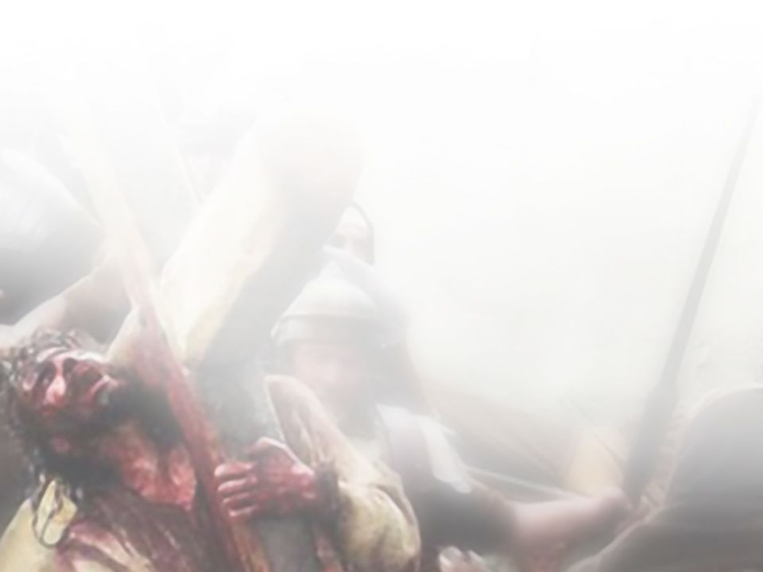
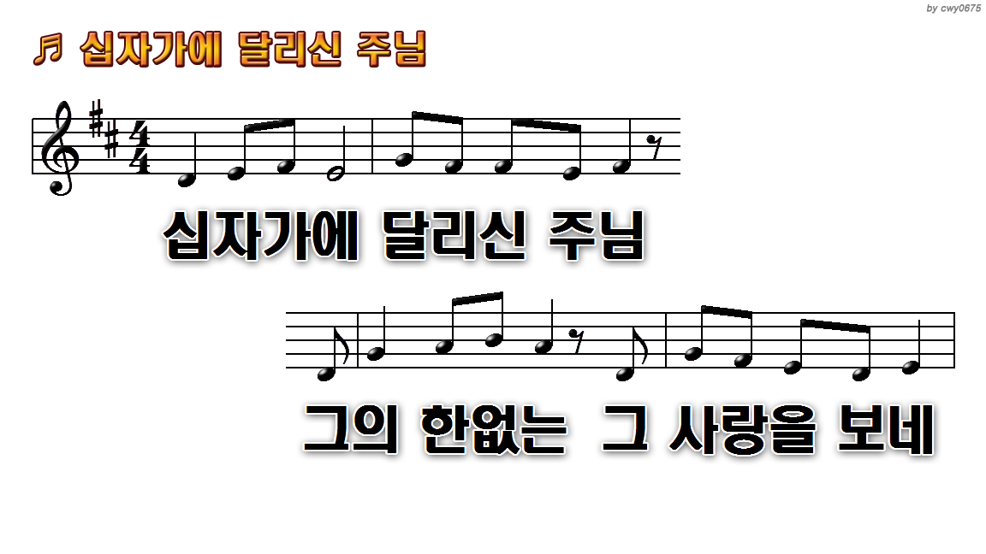

Slide 8
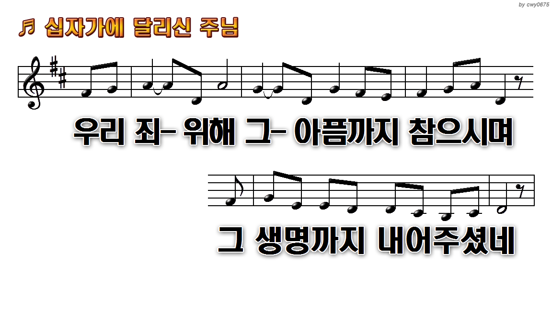

Slide 9
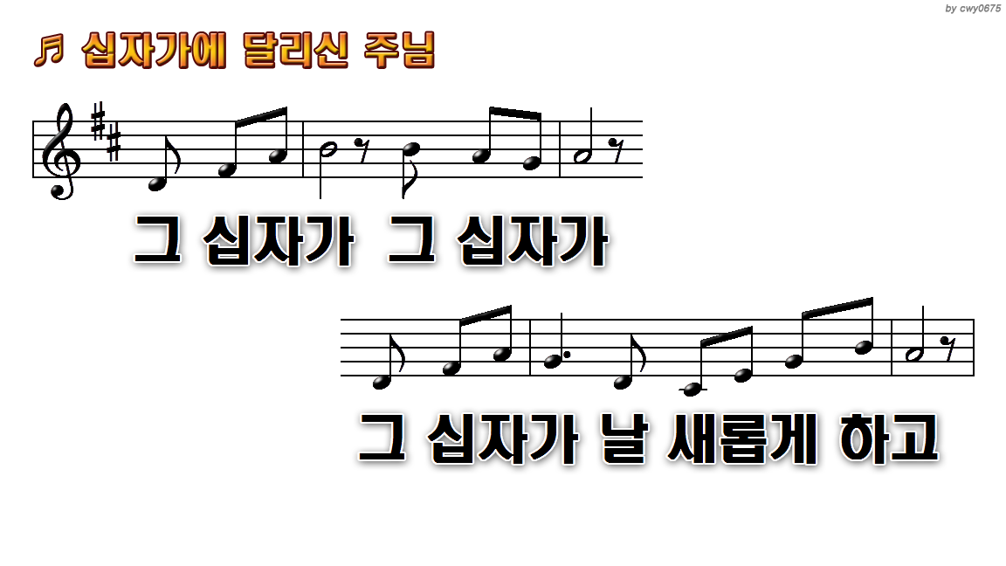

Slide 10
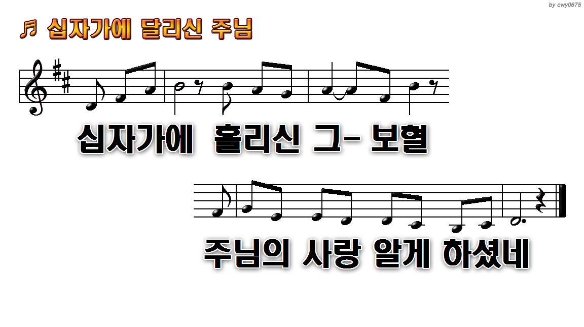

Slide 11
지금 이 곳에
지금 이 곳에
하나님 오셔서
우리가 드리는
예배를 받으소서

Slide 12
지금 이 곳에
참 기쁨과 참 평안이
우리에게 있사오니
영광의 왕이신
하나님께 감사해요

Slide 13
2022년 3월 2일 어린이 예배
오늘은 사순 절 두 번째
주일입니다

Slide 14

사도신경
전능하사 천지를 만드신
하나님 아버지를 내가 믿사오며,
그 외아들 우리 주
예수 그리스도를 믿사오니,

Slide 15
사도신경
이는 성령으로 잉태하사
동정녀 마리아에게 나시고,
본디오 빌라도에게 고난을 받으사,
십자가에 못박혀 죽으시고,
장사한 지 사흘 만에 죽은 자
가운데서 다시 살아나시며,

Slide 16
사도신경
하늘에 오르사,
전능하신 하나님 우편에 앉아
계시다가, 저리로서 산 자와
죽은 자를 심판하러 오시리라.

Slide 17
사도신경
성령을 믿사오며, 거룩한 공회와,
성도가 서로 교통하는 것과,
죄를 사하여 주시는 것과,
몸이 다시 사는 것과,
영원히 사는 것을 믿사옵나이다.
아멘

Slide 18
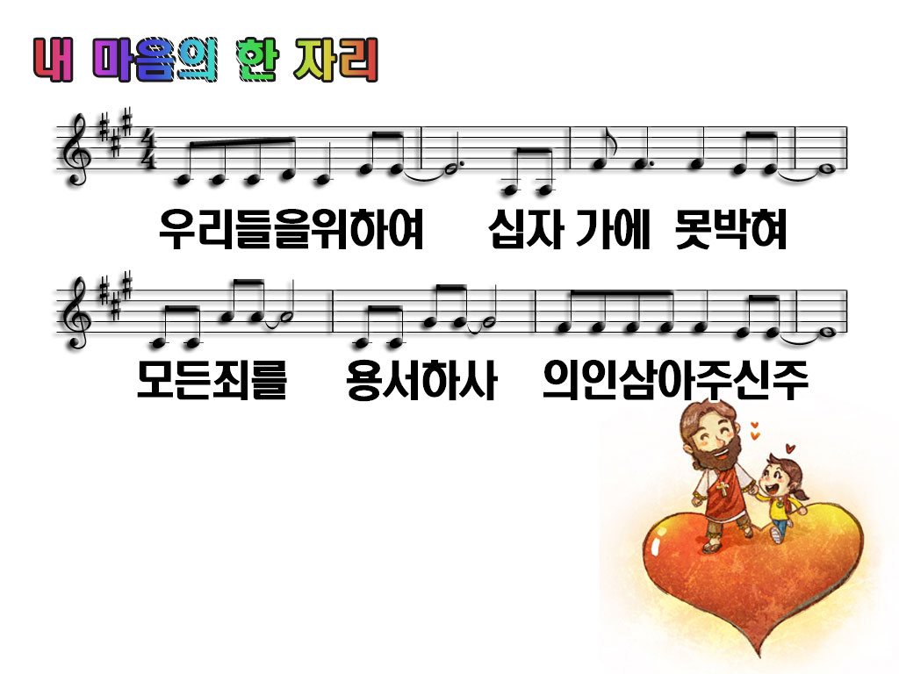

Slide 19
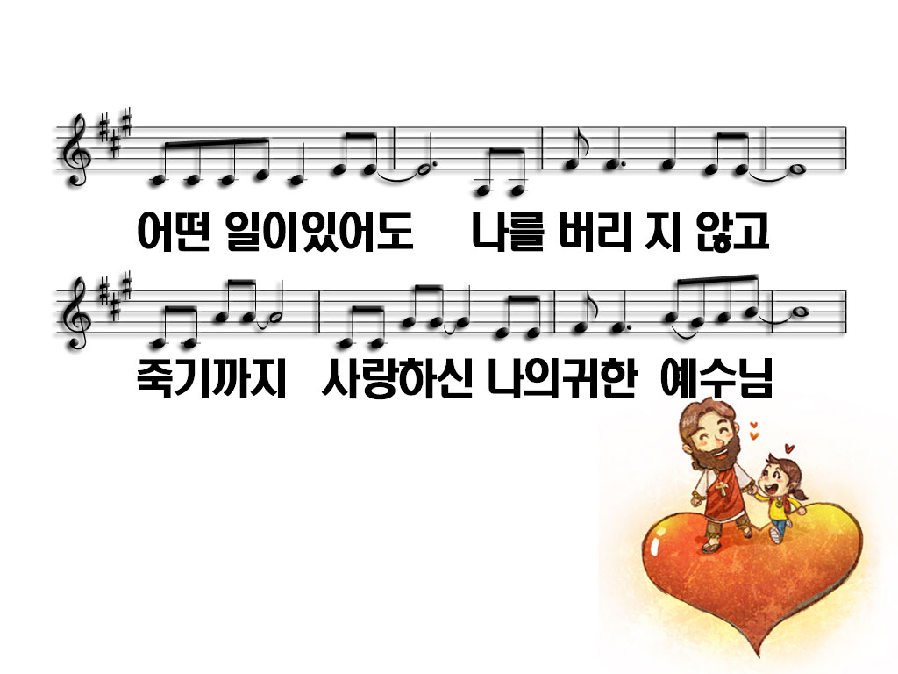

Slide 20
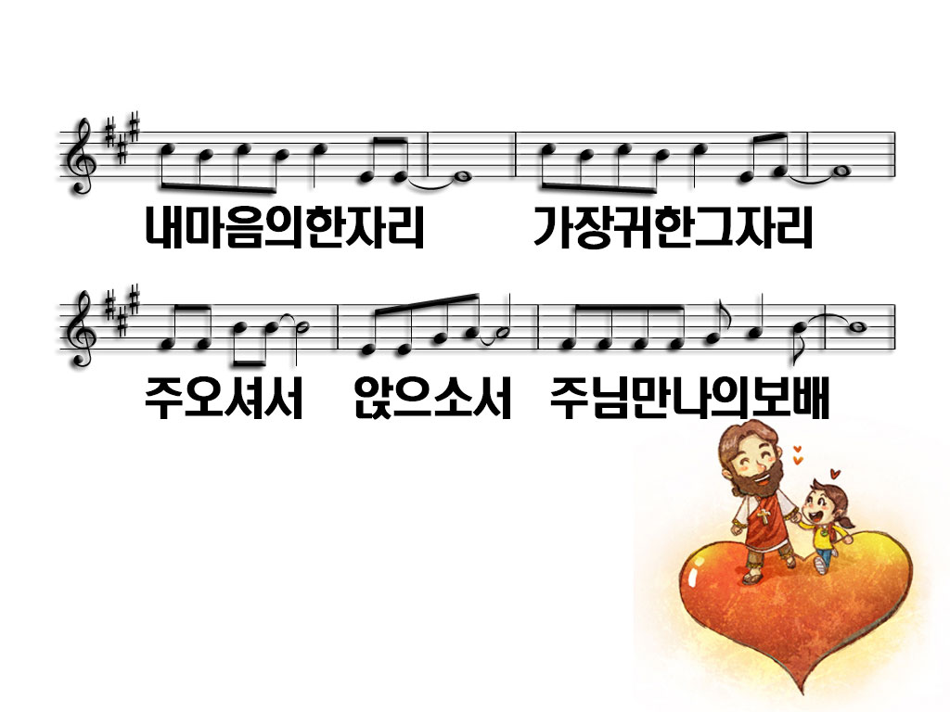

Slide 21
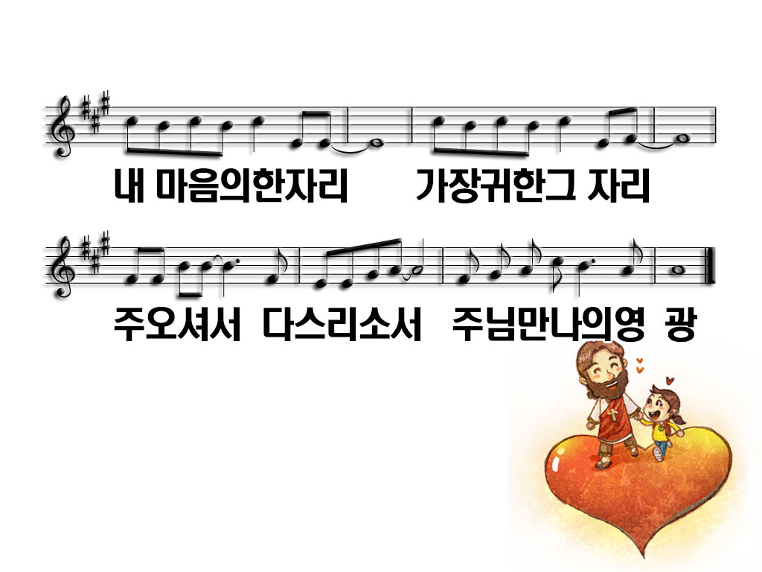

Slide 22

대표기도
선생님

Slide 23

성경봉독
고린도전서
9장 24~25절

Slide 24

성경봉독- 고린도전서 9장
24 운동장에서 달음질하는 자들이 다 달릴지라도 오직 상을 받는 사람은 한 사람인 줄을 너희가 알지 못하느냐 너희도 상을 받도록 이
와같이 달음질하라

Slide 25
성경봉독- 고린도전서 9장
25 이기기를 다투는 자마다 모든 일에 절제하나니 그들은 썩을 승리자의 관을 얻고자 하되 우리는 썩지
아니할 것을 얻고자 하노라

Slide 26
절제
설교
원근희 장로님

Slide 27
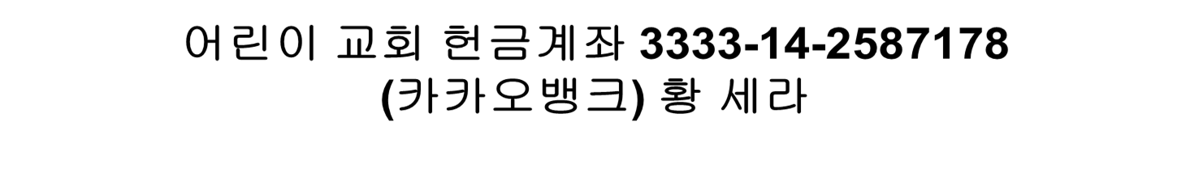

Slide 31
헌금기도
주용숙 선생님

Slide 32
광 고
1
2
3
Notes:
마우스 오른쪽 클릭 후 텍스트편집(문자열추가) 버튼 누른후 텍스트 삽입 바랍니다

Slide 33


Slide 34

주기도문
하늘에 계신 우리 아버지여,
이름이 거룩히 여김을 받으시오며,
나라가 임하시오며,
뜻이 하늘에서 이루어진 것같이
땅에서도 이루어 지이다.

Slide 35
주기도문
오늘 우리에게 일용할 양식을 주시옵고,
우리가 우리에게 죄 지은 자를
사하여 준 것같이
우리 죄를 사하여 주시옵고,

Slide 36
주기도문
우리를 시험에 들게 하지 마시옵고,
다만 악에서 구하시옵소서.
나라와 권세와 영광이 아버지께
영원히 있사옵나이다. 아멘.

Slide 37

현대교회
어린이교회
초등부
한 주간
배운 말씀대로
승리하고
다음 주일에
만나요
하나님께
영광을~

